Slide 1
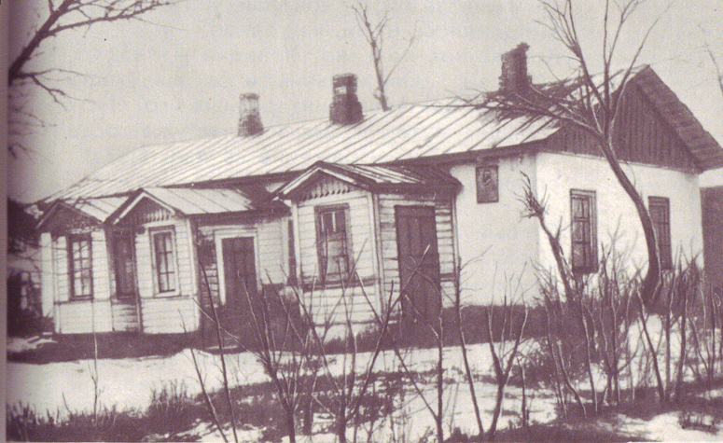
Дом, в котором родился Аркадий.
1909г. Голиковы оставили Льгов, с 1912 жили в Арзамасе.

